Slide 2
COSTI DI GESTIONE
INVESTIMENTI
COSTI RICORRENTI
OTA
Revenue Management
Channel Manager
PMS
Costi di accoglienza
Utenze
Pulizie
Manutenzione stra/ordinaria

Slide 3
QUANTO COSTA UN CHECK-IN?
Il costo del personale qualificato nell’accoglienza fisica e la gestione dei costi imprevisti come ritardi degli ospiti, impossibilità nel gestire last minute.

Slide 4
QUANTO INCIDONO LE BOLLETTE?
Gli ospiti non vogliono rinunciare al comfort, ma al tempo stesso il rincaro dei prezzi dell’energia e le tematiche di risparmio ambientale impongono un intervento sui consumi

Slide 5
SOLUZIONE:
OTTIMIZZARE
CHECK-IN ONLINE E
SELF CHECK-IN
DOMOTICA DI CONTROLLO
CONSUMI E COMFORT
Risparmiare sui costi energetici grazie alla domotica. Si può impostare in maniera automatizzata, le migliori condizioni ambientali per soggiorni piacevoli, senza sprechi.
Rendere la reception virtuale e migliorare l’esperienza di soggiorno degli ospiti con il check-in contactless e l’ingresso in camera o in appartamento con chiave virtuale.

Slide 6
CHECK-IN ONLINE
Invio automatico delle schedine al Portale Alloggiati Web, raccolta dati per l’ISTAT e calcolo automatico della tassa di soggiorno.
Pagamenti online sicuri direttamente sul tuo conto, anche la city tax.
Firma online dei documenti (es. contratto, regole della casa ecc.).
Integrazione con PMS, channel manager e portali di prenotazione (es. Booking.com).
Comunicazione personalizzata con l’ospite per fornirgli le info importanti prima dell’arrivo.

Slide 7
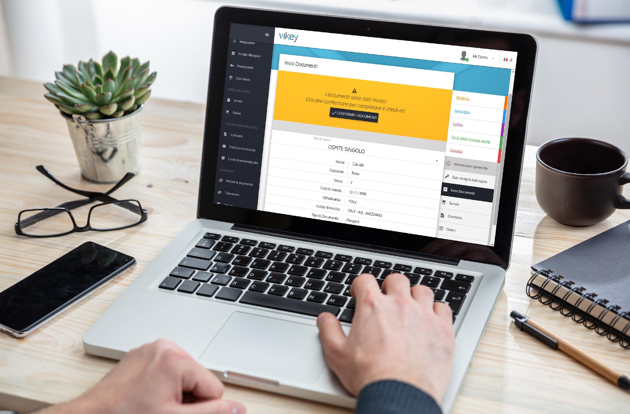
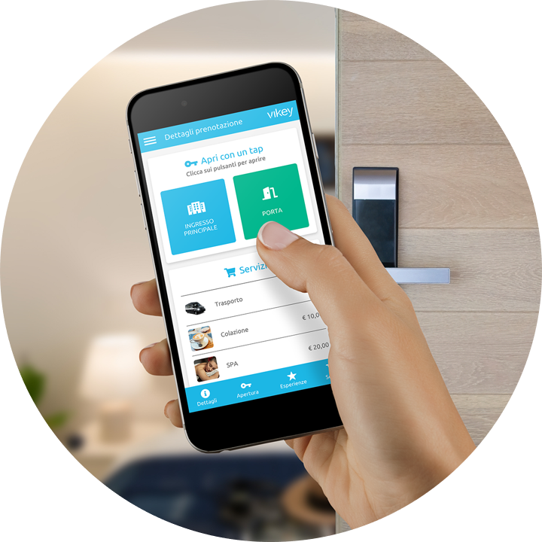
SELF CHECK-IN
Grazie alle integrazioni con PMS, CM e OTA, le prenotazioni vengono registrata immediatamente sulla dashboard.
Subito dopo la prenotazione, l’ospite riceve un link alla web app (pagina web) per completare il check-in online.
Dal giorno del check-in fino al momento del check-out, l’ospite può aprire le porte da web app o grazie a un codice univoco e temporizzato.
Tu e il tuo staff potrete: controllare l’orario d'ingresso, suggerire l’acquisto di servizi aggiuntivi direttamente nella web app e monitorare e gestire i consumi della struttura ricettiva.

Slide 8
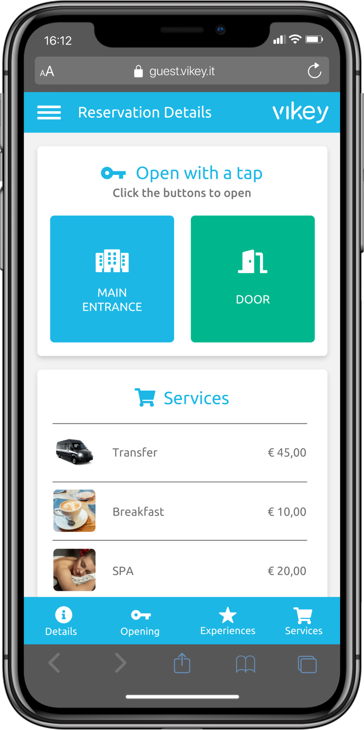
DIGITAL CONCIERGE DA WEB APP
Gli ospiti potranno acquistare e/o prenotare servizi aggiuntivi ed esperienze (es. tour guidati, cene, colazione, transfer ecc.) direttamente dal catalogo virtuale presente sulla web app che si usa per aprire le porte, assicurandoti guadagni extra.

Slide 9
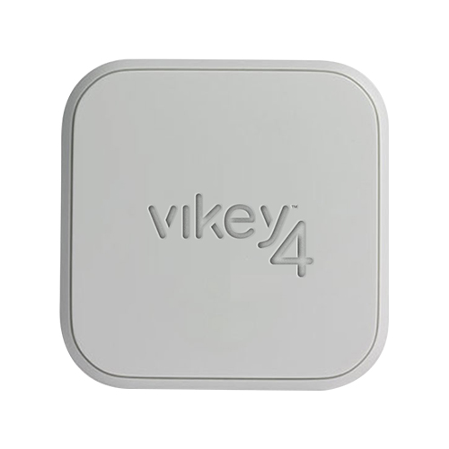
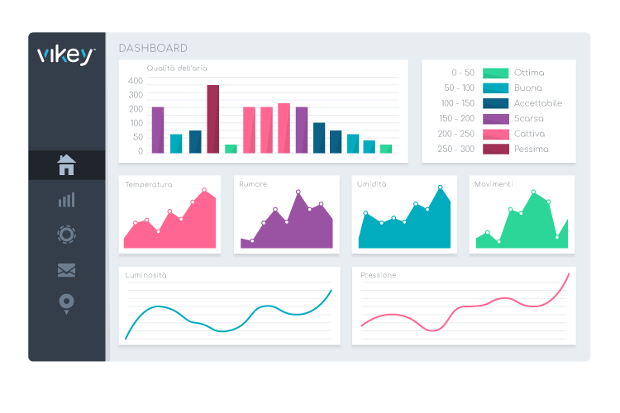
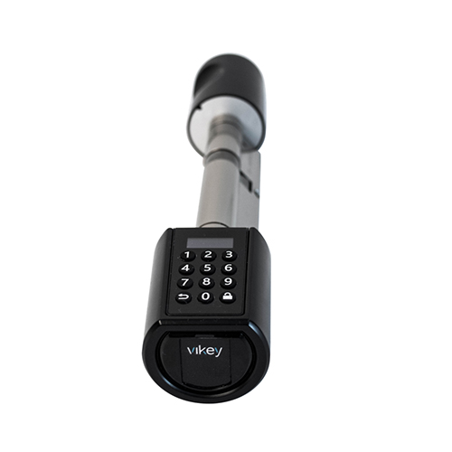
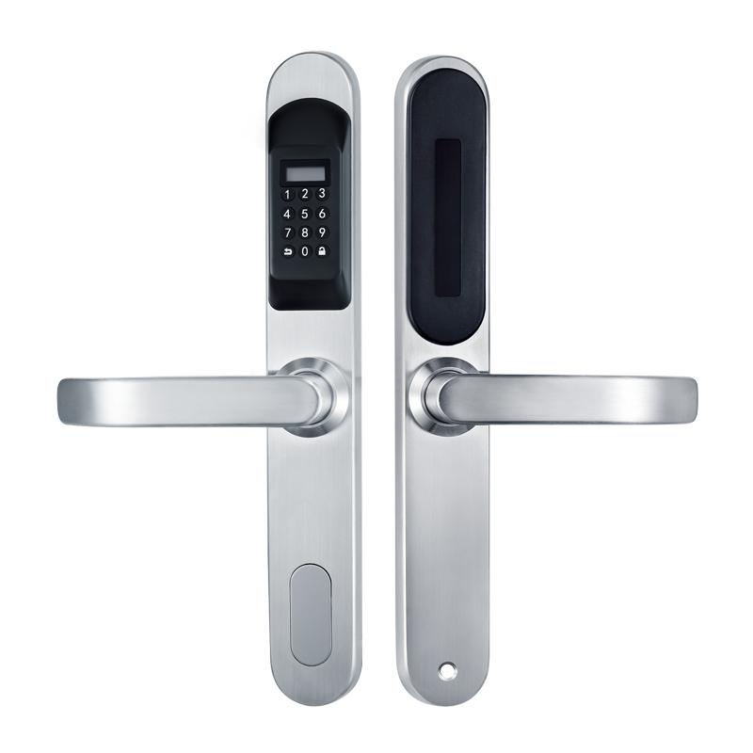
INGRESSO IN
STRUTTURA
MAIN HUB
Si collega tramite Bluetooth al citofono, dentro la struttura ricettiva, per l’apertura da remoto dell’ingresso principale dell’edificio. Inoltre il dispositivo rileva anche e i livelli di rumore.
DASHBOARD
Controllo e monotoraggio di tutte le proprietà ed ingressi dalla dashboard, consultabile da desktop, tablet e mobile.
SERRATURE SMART
La serratura a batterie sostituisce il cilindro europeo della porta e consente l’apertura tramite web app, tastierino numerico e card NFC. In alternativa viene elettrificata la porta tramite incontro elettrico.

Slide 10
DOMOTICA – CONTROLLO CONSUMI
E COMFORT
Un hub centrale che, oltre a controllare l’apertura dell’ingresso principale, è in grado di monitorare senza l’utilizzo di altri dispositivi esterni i livelli di rumore.
Controlla altri dispositivi a portata di BT o Zigbee.
Controlla altri dispositivi con integrazione cloud-to-cloud.
È in grado di eseguire delle azioni in base ai dati raccolti.
Ad esempio la riduzione dei consumi se nessuno è presente in struttura.

Slide 11
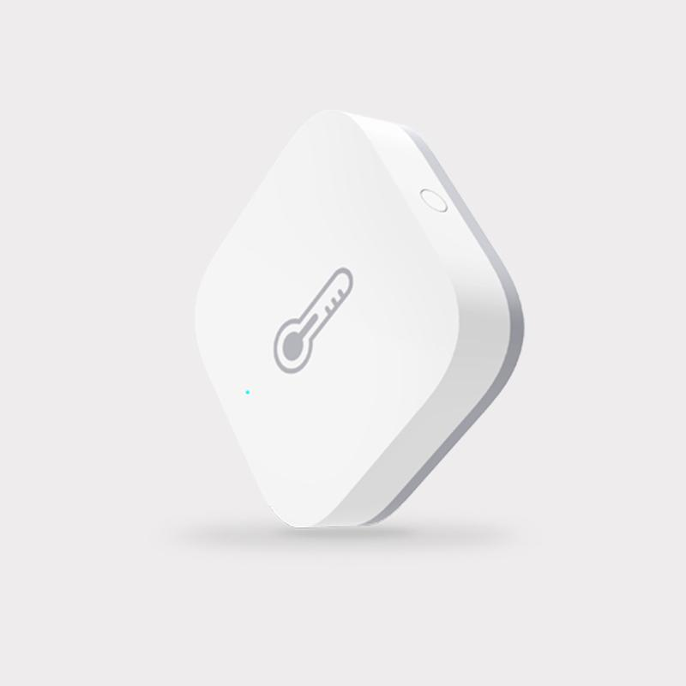
SENSORI DOMOTICA
Sensore movimento
Rileva la presenza degli ospiti in struttura.
Sensore apertura porte e finestre
Rileva in tempo reale se ci sono porte o finestre aperte.
Sensore temperatura e umidità
Monitora temperatura, umidità e pressione atmosferica in tempo reale.
Telecomando IR smart
E’ possibile controllare a distanza vari elettrodomestici, come condizionatore d’aria, TV, STB, illuminazione, audio, ecc.

Slide 12
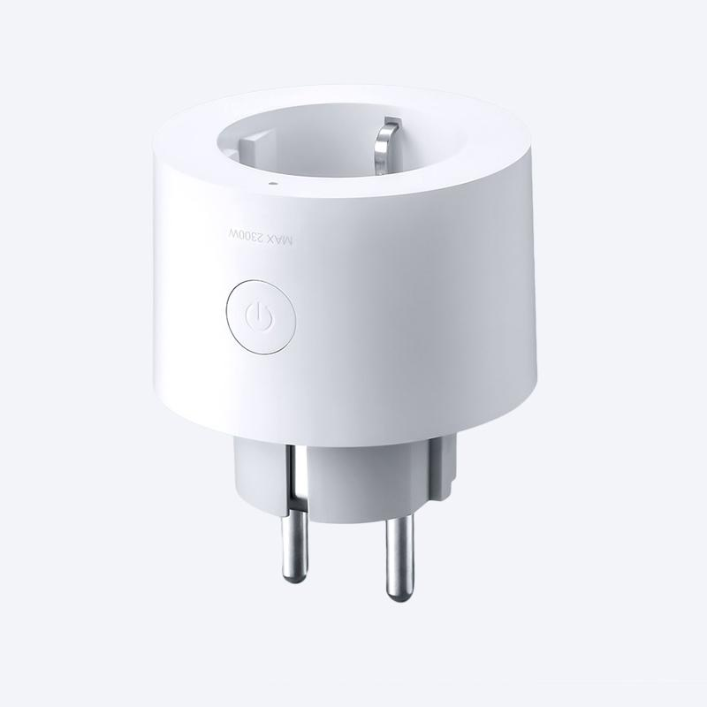
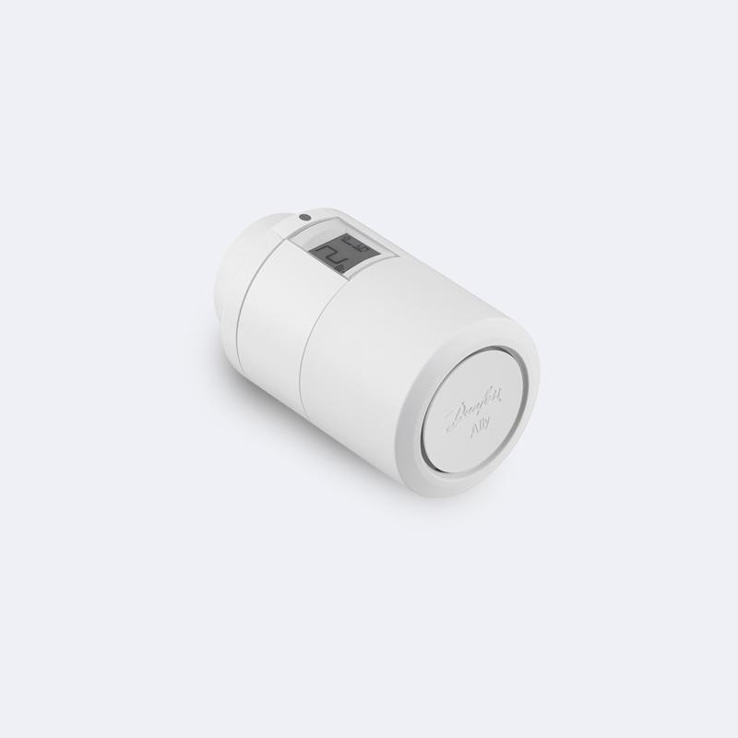
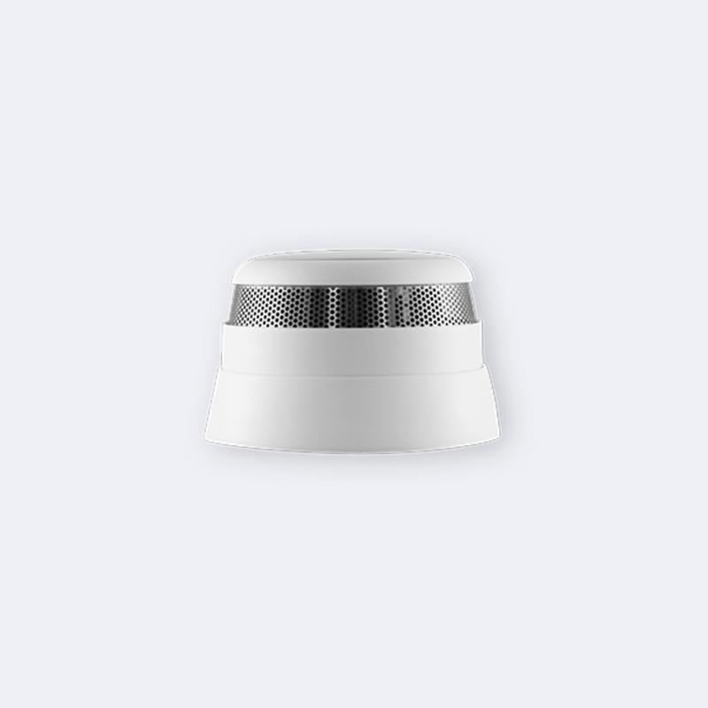
SENSORI DOMOTICA
Sensore antiallagamento
Rileva perdite d’acqua.
Smart plug e relay
Permettono di controllare, accendere e spegnere direttamente dall’app tutti dispositivi connessi alla rete.
Valvola termostatica smart
Puoi gestire, programmare e monitorare il riscaldamento ovunque ti trovi e in qualsiasi momento.
Sensore antifumo
In caso d’incendio, il rilevatore avverte immediatamente gli ospiti grazie a un allarme. Riceverai inoltre una notifica in tempo reale sul tuo smartphone.

Slide 13
VIKEY IN NUMERI
8
ANNI DI ATTIVITA’
10
PAESI
50.000
CHECK-IN AL MESE
10.000
ID ATTIVI
2.500.000
OSPITI ANNO

Slide 14
vikey.it
info@vikey.it
SEDE
Via Marsala 29H, Roma

